Slide 1

豆瓣电影数据分析
爬取数据 / 生成图表 / 数据分析
汇报人：肖秋宇 小组成员：肖秋宇 陈思静 梁慧垚
时间：2024.01.12
Notes:
51PPT模 板网，幻灯片演示模 板及素材免费下载！
51PPT模板网 唯一访问网址：www.51ppt moban.com

Slide 2
CONTENTS
目录
01
爬取数据
02
生成图表
03
数据分析
04
数据库

Slide 3
01
爬取数据

Slide 4
01
爬取数据
getData.py程序
程序的依赖
可以轻松构建HTTP请求，支持HTTP方法以及自定义headers。支持HTTP的错误处理，解决urlopen错误等各种优点这是一个非常实用的HTTP库
requests
sleep
一个python的内置函数，用于推迟程序执行的时间
BeautifulSoup
pandas
这是一个可以从HTML或XML文件中提取数据的python库。可以结合requests库组合来爬取和解析网页
一个python的数据分析库，它提供了高性能，易用的数据结构和数据分析工具

Slide 5
01
爬取数据
getData.py程序
程序主要内容是9个保存内容的数组以及两个处理函数：
数组
movie_name
movie_type
获取电影信息
名：get_move_info
参数：(url, hearders)
保存电影信息
名：save_to_csv
参数（csv_name）
movie_country
movie_url
movie_star
movie_actor
movie_year
movie_star_people
movie_director

Slide 6
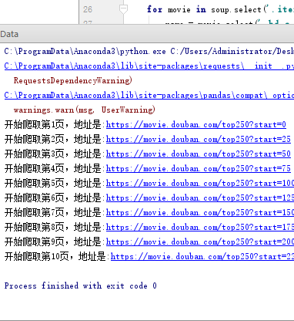
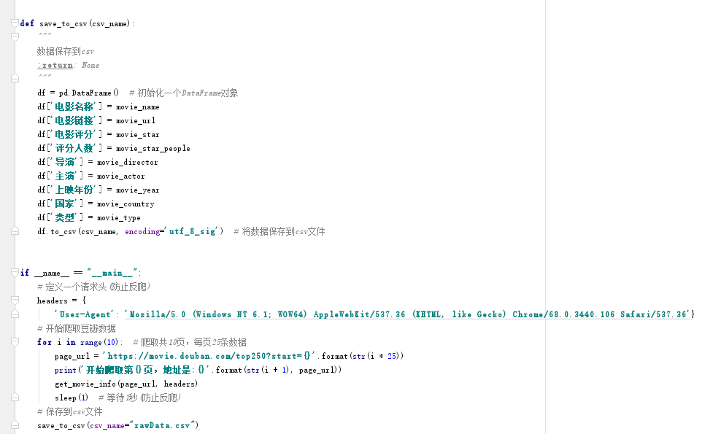

Slide 7
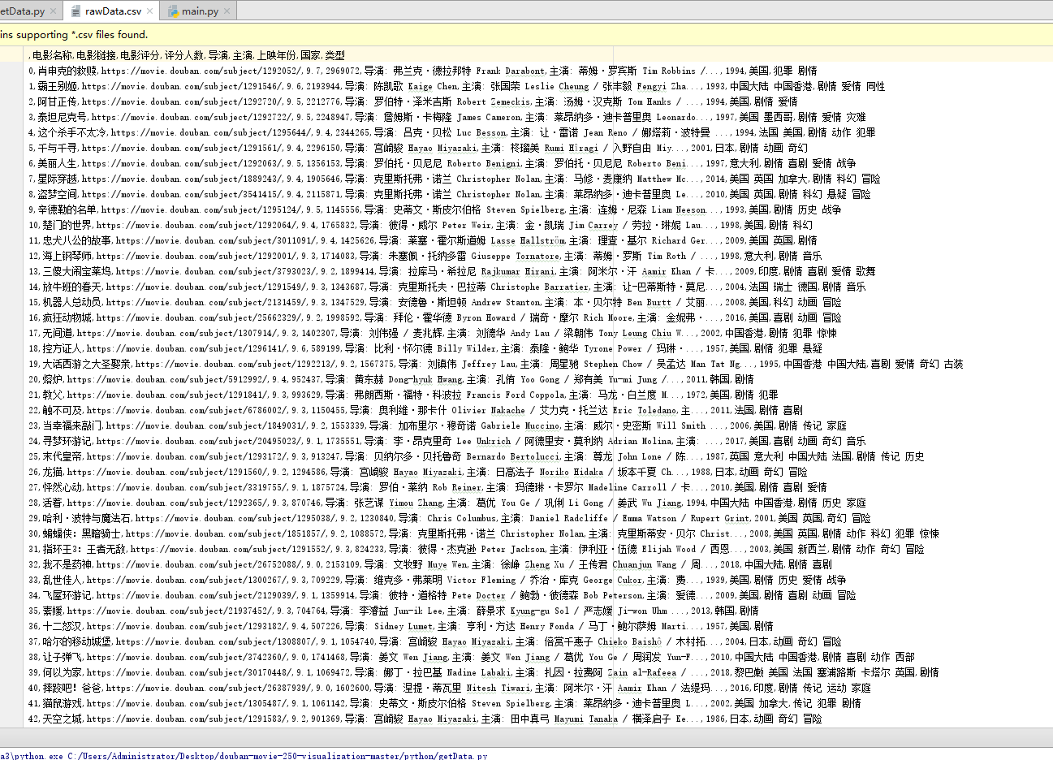

Slide 8
02
生成图表
数据可视化的主要优点在于可以从视觉上更好地理解数据,发现数据中的模式和趋势,验证理论,传达信息,并激发新的想法。通过数据的新展现形式,我们可以有更深的理解和认知。

Slide 9
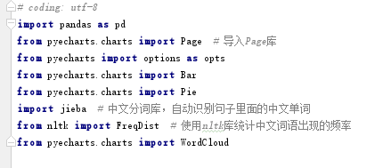
02
生成图表
Main.py
pyecharts 是一个用于生成 Echarts 图表的类库。Echarts 是百度开源的一个数据可视化 JS 库。用 Echarts 生成的图可视化效果非常棒，pyecharts 是为了与 Python 进行对接，方便在 Python 中直接使用数据生成图。
pyecharts
程序依赖
jieba
“结巴”中文分词：做最好的 Python 中文分词组件
WorldCloud
wordcloud可以用于生成词云图,用于在视觉上呈现文本中的词频统计信息。
FreqDist
FreqDist库是NLTK(Natural Language Toolkit)中的一个频率统计工具。它可以用于统计字符串或其他类型对象在文本中出现的频率

Slide 10
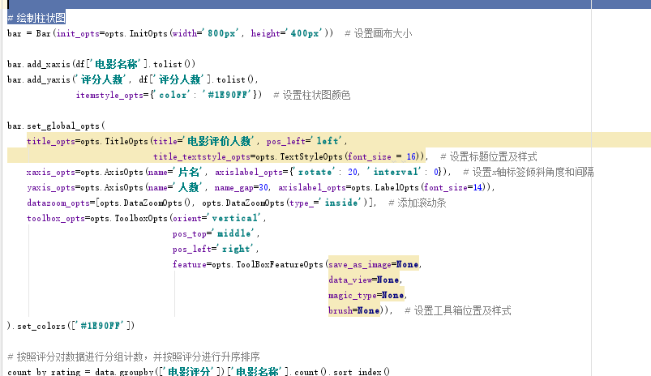
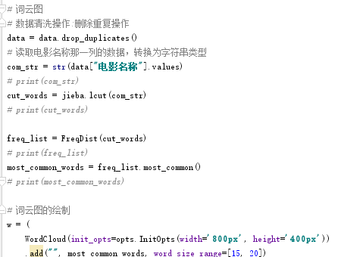
02
生成图表
Main.py
电影评分分布
基于电影豆瓣评分分布比例生成的图表
电影评价人数
饼图
影片类型
基于评价电影人数前十电影生成的图表
柱状图
横向柱状图
基于影片类型数量生成的图表
地区上映电影数量
电影名称
基于各个国家上映电影数量生成的图表
横向柱状图
词云图
该词云图是以250个电影名称生成的图表

Slide 11
03
数据分析
通过生成各种图表，能够清晰地展现出各种数据的关系。

Slide 12
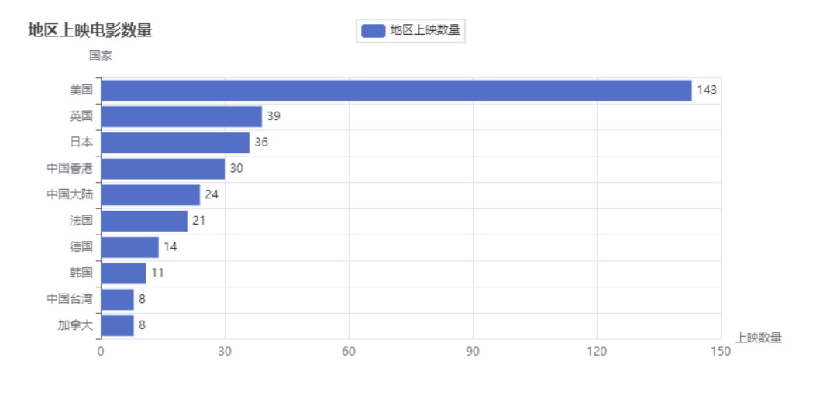
03
地区上映电影数量
横向柱状图

Slide 13
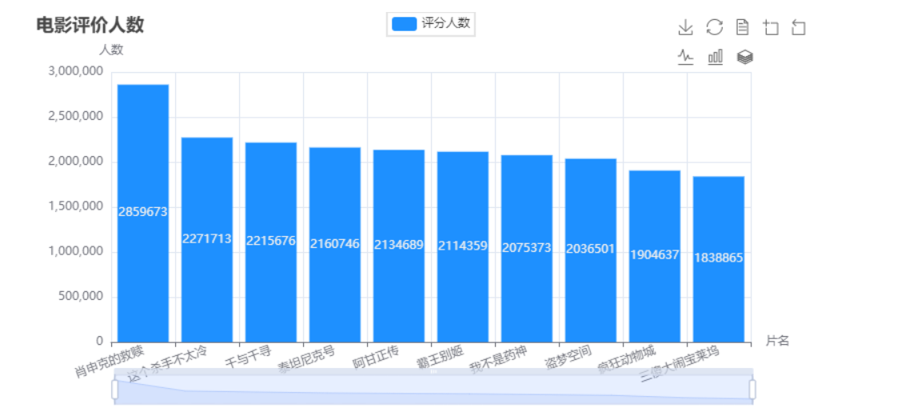
03
电影评价人数
柱状图

Slide 14
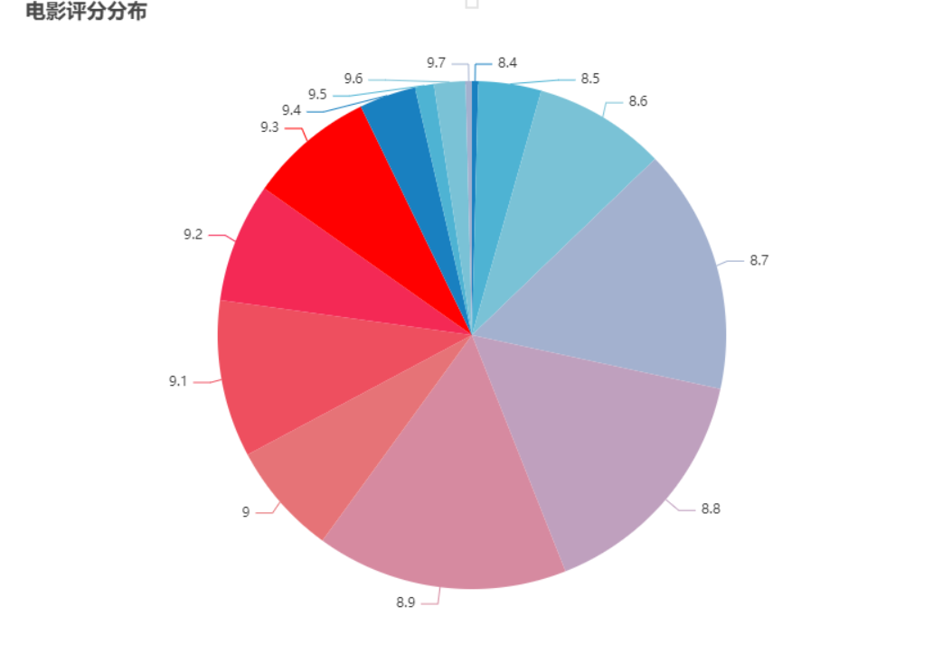
03
电影评分分布
饼状图

Slide 15
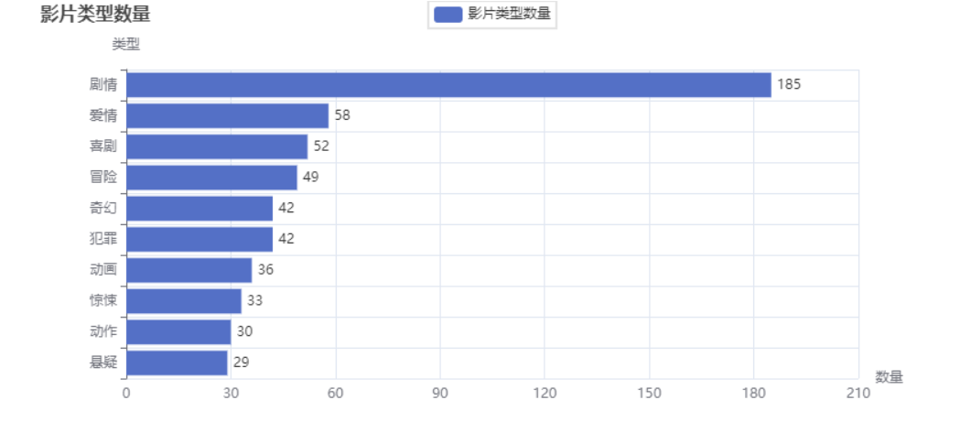
03
影片类型
横向柱状图

Slide 16
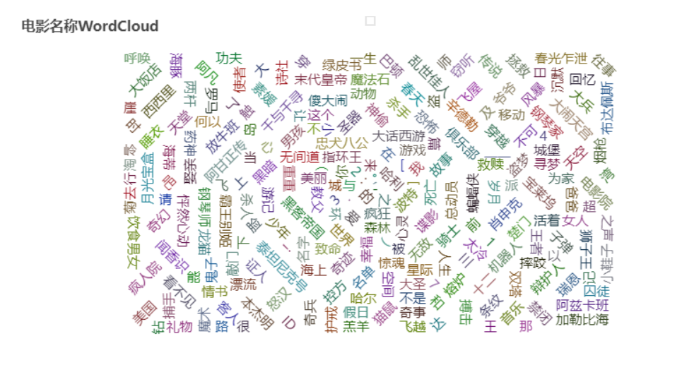
03
电影名称
词云图

Slide 17
04
数据库
HBase数据库连接

Slide 18
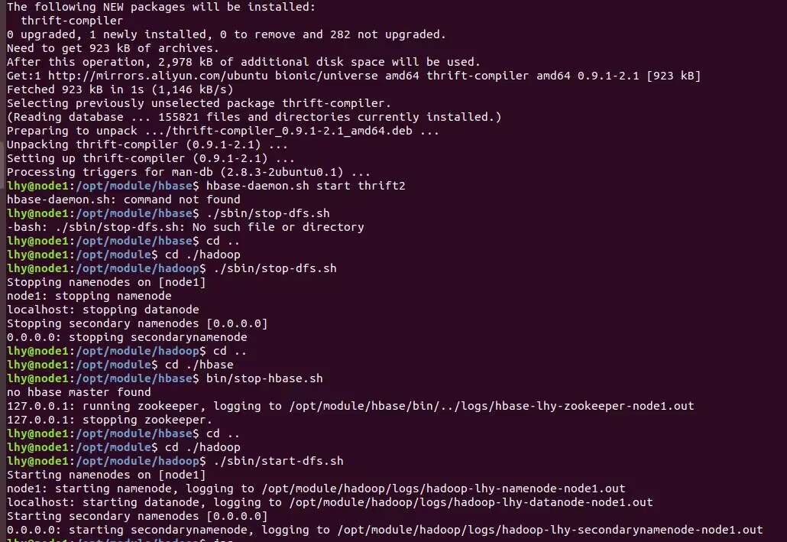
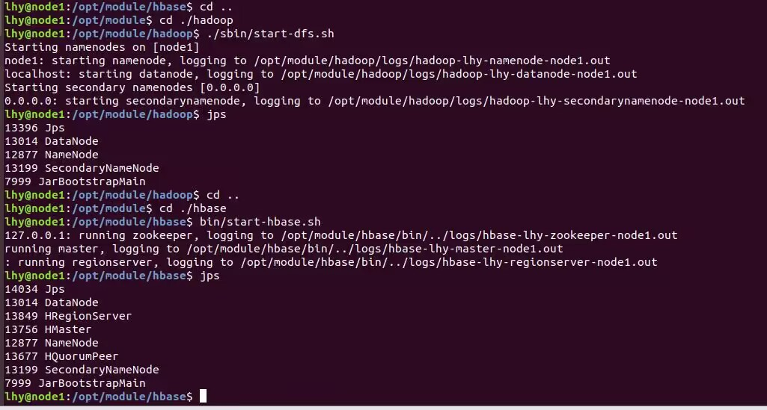
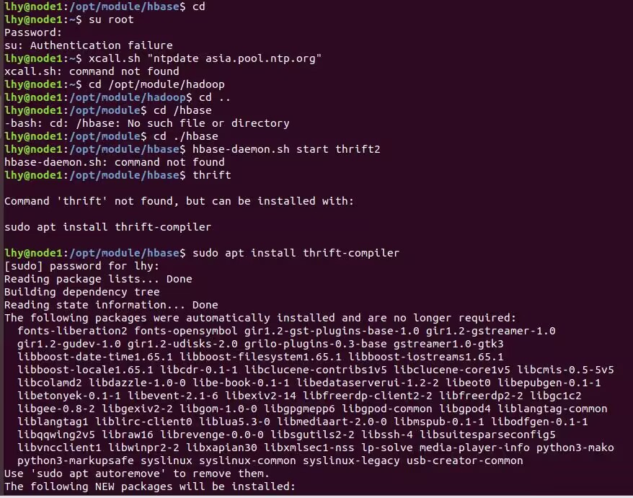
环境搭建

Slide 19

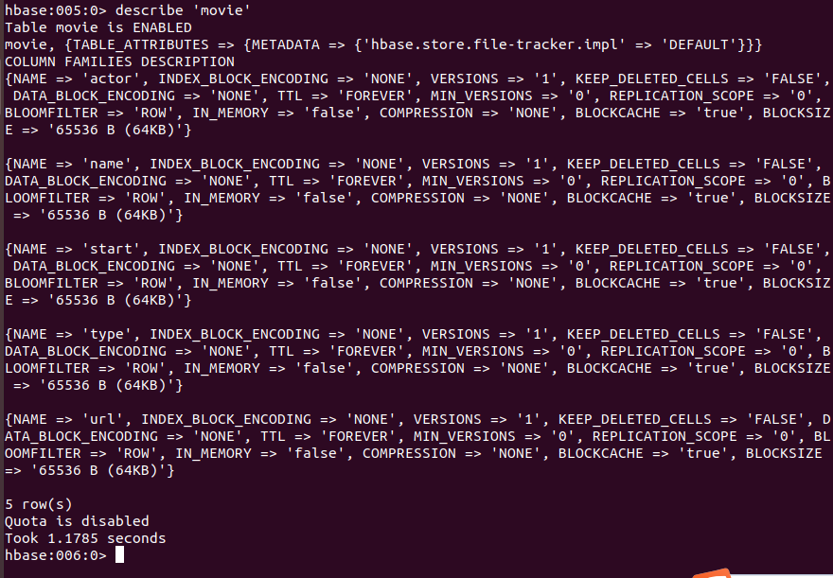
创建表 写入数据

Slide 20



小组分工
肖秋宇
陈思静
梁慧垚
数据可视化
web-前端功能
HTML页面渲染
HBase数据存储
HBase环境HBase连接
HBase数据批量导入
数据采集及处理-爬虫
清洗数据

Slide 21
谢谢观看
爬取数据 / 生成图表 / 数据分析 / 数据库链接
Notes:
51PPT模板网，幻灯片演 示模板及素材免费下载！
51PPT模板网 唯一访问网址：www.51ppt moban.com

